Slide 1
cuda编程从入门到入土
2 021
RE PORT
QQ群：1030485380（加群答案：阿噜）
爱学习的阿噜
2021/8

Slide 2
cuda 安装
/ 01

Slide 3
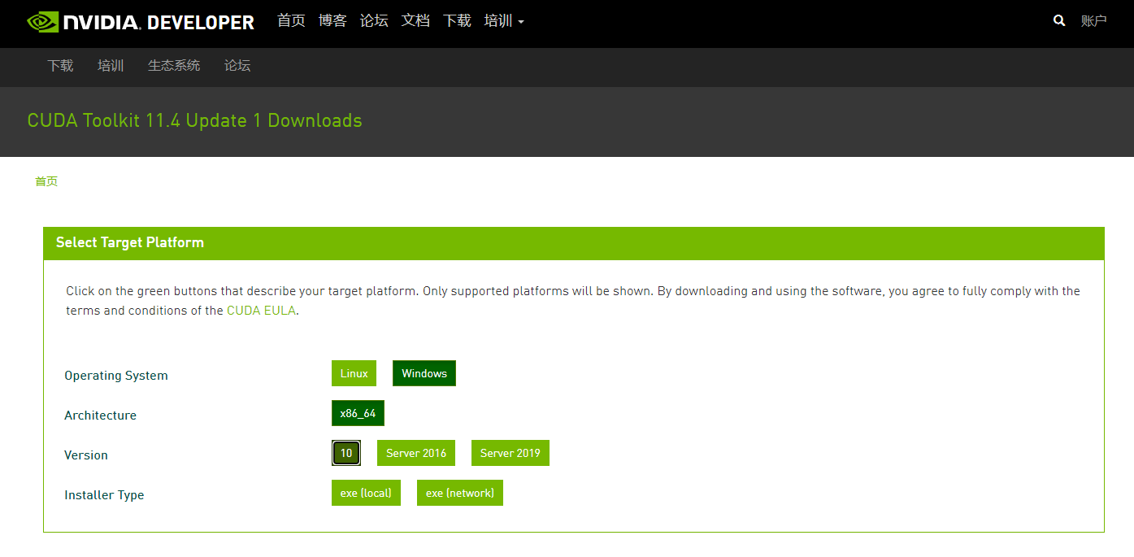
cuda安装
需要电脑配置nvidia显卡
https://developer.nvidia.com/cuda-downloads

Slide 4
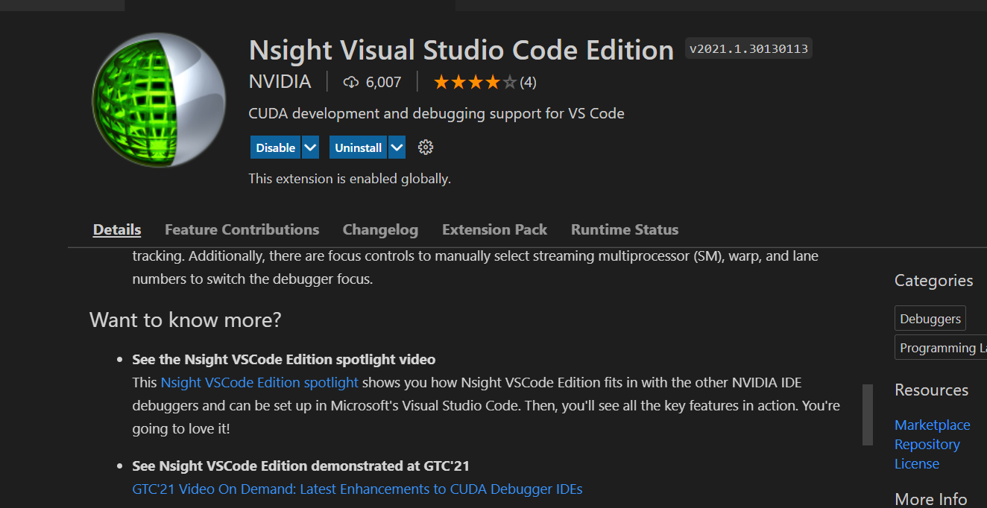
Vscode插件
如果安装不了，需要更新vscode

Slide 5
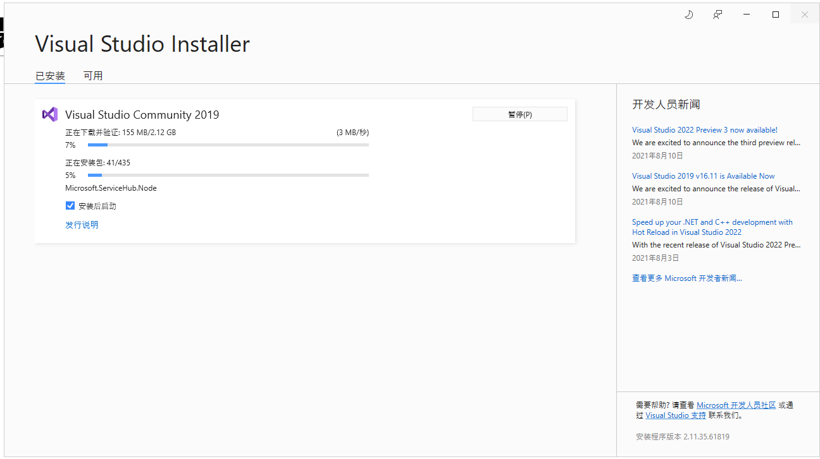
安装vs

Slide 6
cuda cpp编程
/ 02

Slide 7
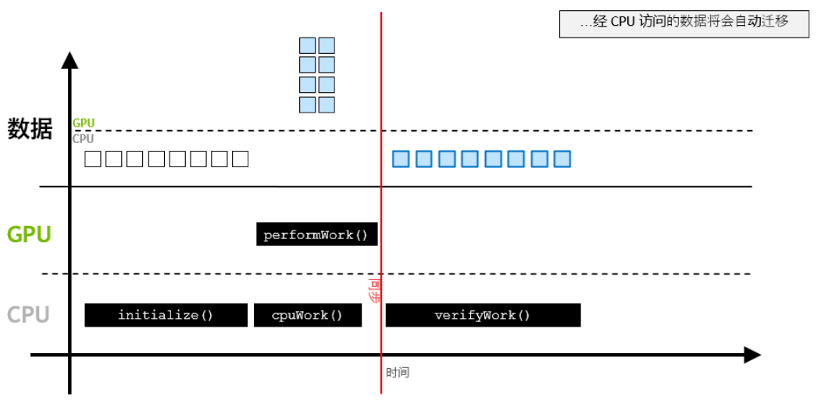
gpu执行步骤

Slide 8
Hello gpu
__global__ void gpu()
__global__ 关键字表明以下函数将在 GPU 上运行并可全局调用，而在此种情况下，则指由 CPU 或 GPU 调用。
通常，我们将在 CPU 上执行的代码称为主机代码，而将在 GPU 上运行的代码称为设备代码。
注意返回类型为 void。使用 __global__ 关键字定义的函数需要返回 void 类型。

Slide 9
Hello gpu
gpu<<<1, 1>>>();
通常，当调用要在 GPU 上运行的函数时，我们将此种函数称为已启动的核函数。
启动核函数时，我们必须提供执行配置，即在向核函数传递任何预期参数之前使用 <<< ... >>> 语法完成的配置。
在宏观层面，程序员可通过执行配置为核函数启动指定线程层次结构，从而定义线程组（称为线程块）的数量，以及要在每个线程块中执行的线程数量。稍后将在本实验深入探讨执行配置，但现在请注意正在使用包含 1 线程（第二个配置参数）的 1 线程块（第一个执行配置参数）启动核函数。

Slide 10
Hello gpu
cudaDeviceSynchronize();
与许多 C/C++ 代码不同，核函数启动方式为异步：CPU 代码将继续执行而无需等待核函数完成启动。
调用 CUDA 运行时提供的函数 cudaDeviceSynchronize 将导致主机 (CPU) 代码暂作等待，直至设备 (GPU) 代码执行完成，才能在 CPU 上恢复执行。

Slide 11
编译程序
nvcc -arch=sm_75 -o hello-gpu hello-gpu.cu -run
https://docs.nvidia.com/cuda/cuda-compiler-driver-nvcc/index.html#options-for-steering-gpu-code-generation
https://docs.nvidia.com/cuda/cuda-compiler-driver-nvcc/index.html#gpu-feature-list

Slide 12
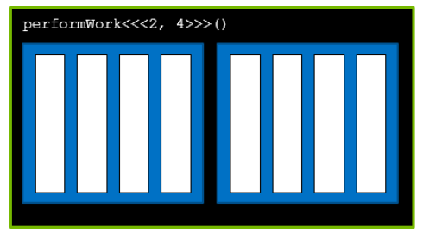
线程、块和网格
gridDim.x表示网格的块数
blockIdx.x表示当前块的索引
blockDim.x表示块的线程数
threadIdx.x当前块中线程的索引

Slide 13
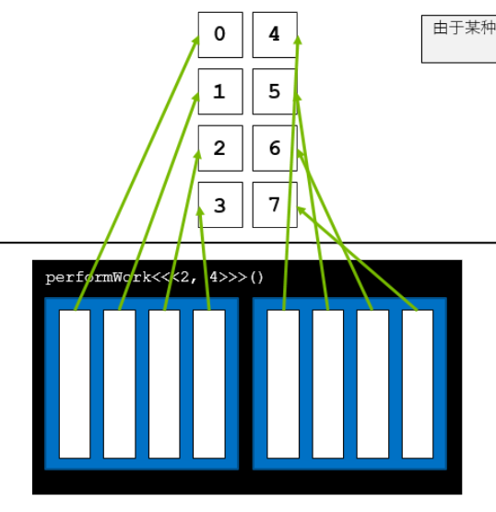
索引

Slide 14
索引
<<< NUMBER_OF_BLOCKS, NUMBER_OF_THREADS_PER_BLOCK>>>
启动核函数时，核函数代码由每个已配置的线程块中的每个线程执行。
因此，如果假设已定义一个名为 someKernel 的核函数，则下列情况为真：
someKernel<<<1, 1>>() 配置为在具有单线程的单个线程块中运行后，将只运行一次。
someKernel<<<1, 10>>() 配置为在具有 10 线程的单个线程块中运行后，将运行 10 次。
someKernel<<<10, 1>>() 配置为在 10 个线程块（每个均具有单线程）中运行后，将运行 10 次。
someKernel<<<10, 10>>() 配置为在 10 个线程块（每个均具有 10 线程）中运行后，将运行 100 次。
线程块包含的线程最多1024个

Slide 15
显存分配
// cpu
int N = 2<<20;
size_t size = N * sizeof(int);
int *a;
a = (int *)malloc(size);
free(a);
// gpu
int N = 2<<20;
size_t size = N * sizeof(int);
int *a;
cudaMallocManaged(&a, size);
cudaFree(a);
https://docs.nvidia.com/cuda/cuda-c-best-practices-guide/index.html#memory-optimizations

Slide 16
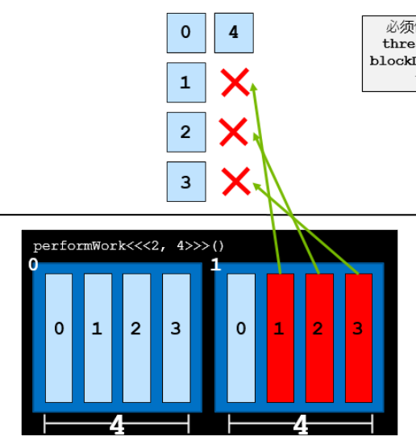
网格大小匹配

Slide 17
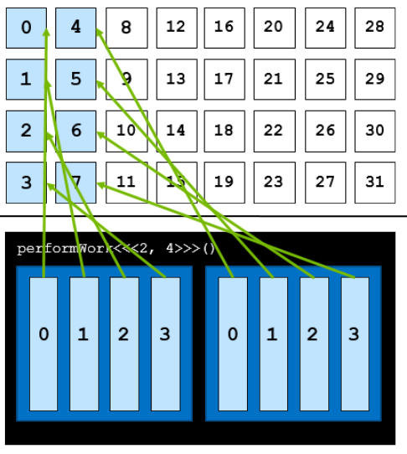
网格大小匹配

Slide 18
错误处理
cudaError_t err;
err = cudaMallocManaged(&a, N)
if (err != cudaSuccess)
{
printf("Error: %s\n", cudaGetErrorString(err));
}
someKernel<<<1, -1>>>(); cudaError_t err;
err = cudaGetLastError();
if (err != cudaSuccess)
{
printf("Error: %s\n", cudaGetErrorString(err));
}

Slide 19
cuda 性能分析
/ 03

Slide 20
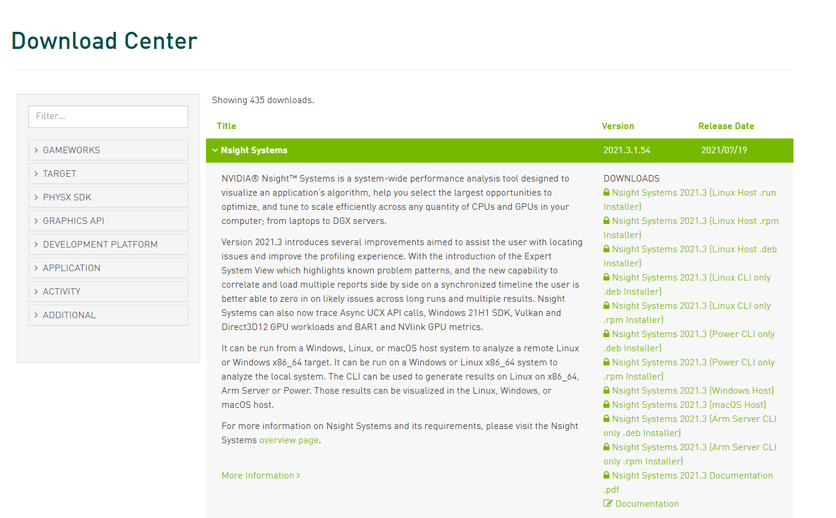
性能分析
NVIDIA Nsight Systems
https://developer.nvidia.com/gameworksdownload#?dn=nsight-systems-2021-3-1-54

Slide 21
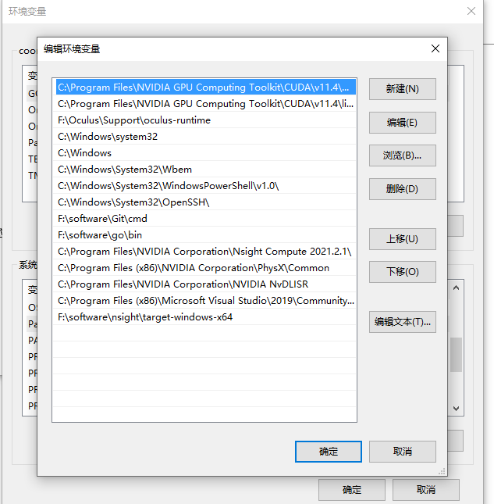
性能分析

Slide 22
性能分析
nsys profile --stats=true ./matrix

Slide 23
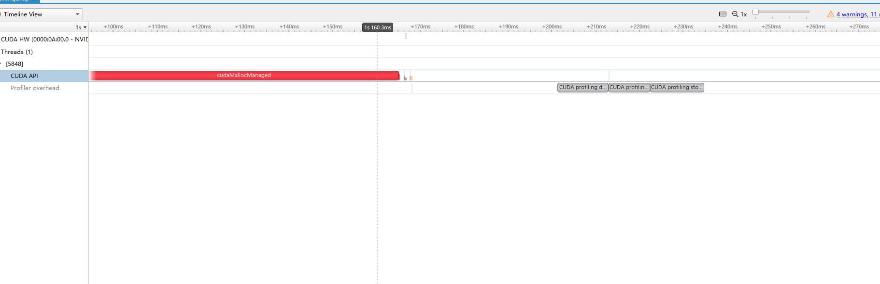
性能分析

Slide 24
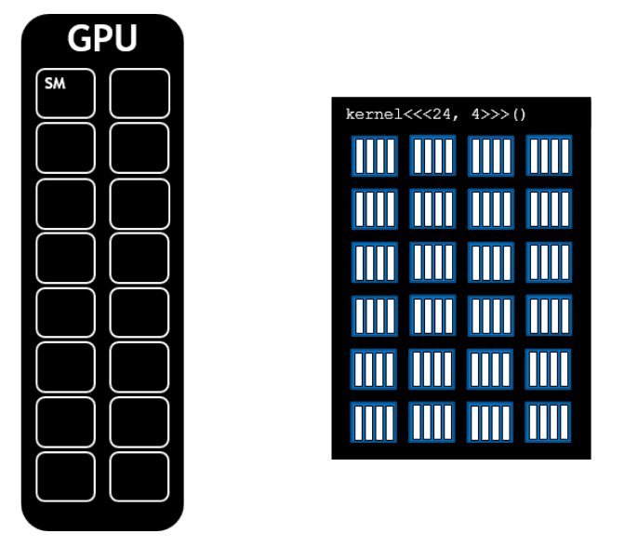
流多处理器

Slide 25
流多处理器
SM 会在一个名为warp的线程块内创建、管理、调度和执行包含 32 个线程的线程组。所以线程数选32的倍数最佳！！！
https://docs.nvidia.com/cuda/cuda-c-programming-guide/index.html#hardware-implementation

Slide 26
GPU信息获取
int deviceId;
cudaGetDevice(&deviceId);
cudaDeviceProp props;
cudaGetDeviceProperties(&props, deviceId);
int computeCapabilityMajor = props.major;
int computeCapabilityMinor = props.minor;
int multiProcessorCount = props.multiProcessorCount;
int wrapSize = props.warpSize;

Slide 27
cuda 显存管理
/ 04

Slide 28
统一内存（UM）
分配 UM 时，内存尚未驻留在主机或设备上。主机或设备尝试访问内存时会发生 页错误，此时主机或设备会批量迁移所需的数据。同理，当 CPU 或加速系统中的任何 GPU 尝试访问尚未驻留在其上的内存时，会发生页错误并触发迁移。

Slide 29
异步预取
CUDA 可通过 cudaMemPrefetchAsync 函数，轻松将托管内存异步预取到 GPU 设备或 CPU。以下所示为如何使用该函数将数据预取到当前处于活动状态的 GPU 设备，然后再预取到 CPU：
int deviceId;
cudaGetDevice(&deviceId);
cudaMemPrefetchAsync(pointerToSomeUMData, size, deviceId);
cudaMemPrefetchAsync(pointerToSomeUMData, size, cudaCpuDeviceId);

Slide 30
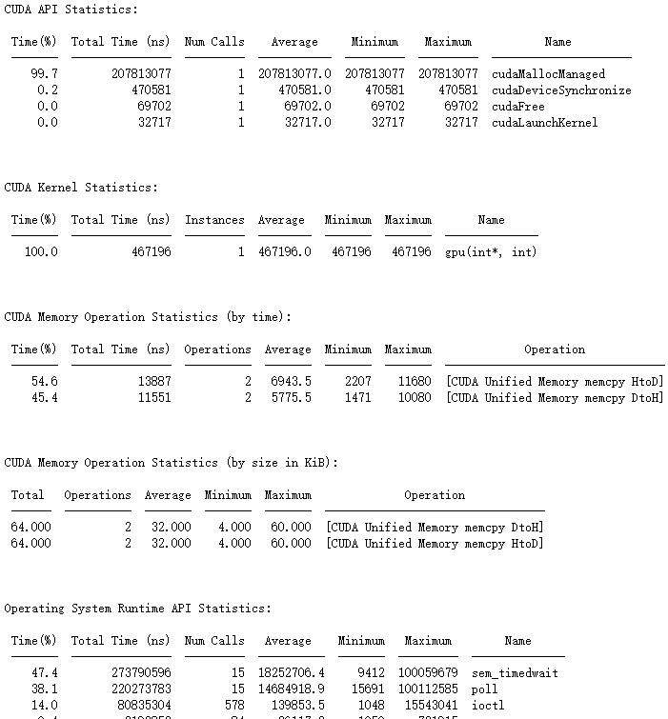
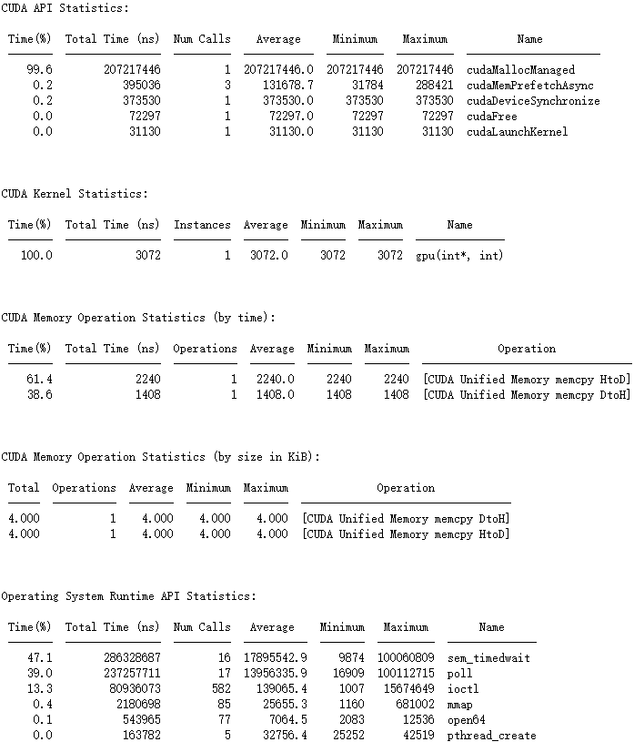
异步预取

Slide 31
手动分配内存
以下是一些用于手动内存管理的 CUDA 命令：
cudaMalloc命令将直接为处于活动状态的 GPU 分配内存。这可防止出现所有 GPU 分页错误，而代价是主机代码将无法访问该命令返回的指针。
cudaMallocHost命令将直接为 CPU 分配内存。该命令可“固定”内存(pinned memory)或“锁页”内存(page-locked memory)，此举允许将内存异步拷贝至 GPU 或从 GPU 异步拷贝至内存。固定内存过多则会干扰 CPU 性能，因此请勿无端使用该命令。释放固定内存时应使用cudaFreeHost命令。
无论是从主机到设备还是从设备到主机，cudaMemcpy命令均可拷贝（而非传输）内存。

Slide 32
手动分配内存
int *host_a, *device_a;
cudaMalloc(&device_a, size); initializeOnHost(host_a, N);
cudaMemcpy(device_a, host_a, size, cudaMemcpyHostToDevice);
kernel<<<blocks, threads, 0, someStream>>>(device_a, N);
cudaMemcpy(host_a, device_a, size, cudaMemcpyDeviceToHost);
verifyOnHost(host_a, N);
cudaFree(device_a);
cudaFreeHost(host_a);

Slide 33
cuda 流
/ 05

Slide 34
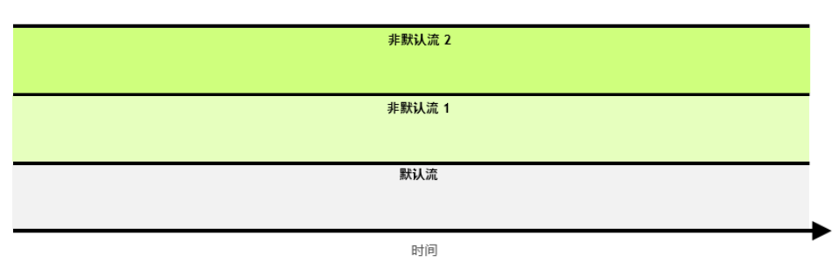
默认流
在 CUDA 编程中，流是由按顺序执行的一系列命令构成。在 CUDA 应用程序中，核函数的执行以及一些内存传输均在 CUDA 流中进行。不过直至此时，您仍未直接与 CUDA 流打交道；但实际上您的 CUDA 代码已在名为 默认流 的流中执行了其核函数。

Slide 35
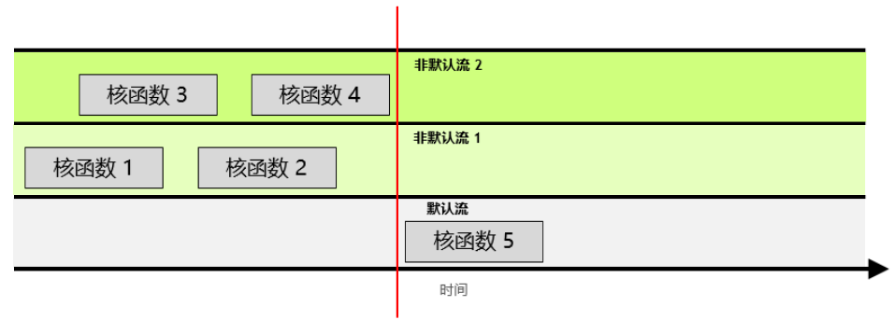
流行为
为有效利用 CUDA 流，您应了解有关 CUDA 流行为的以下几项规则：
给定流中的所有操作会按序执行。
就不同非默认流中的操作而言，无法保证其会按彼此之间的任何特定顺序执行。
默认流具有阻断能力，即，它会等待其它已在运行的所有流完成当前操作之后才运行，但在其自身运行完毕之前亦会阻碍其它流的运行。

Slide 36
使用流
cudaStream_t stream;
cudaStreamCreate(&stream);
someKernel<<<number_of_blocks, threads_per_block, 0, stream>>>();
cudaStreamDestroy(stream);
允许程序员提供共享内存中为每个内核启动动态分配的字节数。

Slide 37
使用流
const int N = 1 << 20; __global__ void kernel(float *x, int n)
{
int tid = threadIdx.x + blockIdx.x * blockDim.x;
for (int i = tid; i < n; i += blockDim.x * gridDim.x) {
x[i] = sqrt(pow(3.14159,i));
}
} int main()
{
const int num_streams = 8; cudaStream_t streams[num_streams];
float *data[num_streams];
for (int i = 0; i < num_streams; i++) {
cudaStreamCreate(&streams[i]);
cudaMalloc(&data[i], N * sizeof(float));
kernel<<<1, 64, 0, streams[i]>>>(data[i], N);
kernel<<<1, 1>>>(0, 0);
} cudaDeviceReset(); return 0;
}

Slide 38
通过流实现内存分配
cudaMemcpyAsync可以从主机到设备或从设备到主机异步复制内存。
与核函数的执行类似，cudaMemcpyAsync在默认情况下仅相对于主机是异步的。默认情况下，它在默认流中执行，因此对于GPU上发生的其他CUDA操作而言，它是阻塞操作。但是，cudaMemcpyAsync函数将非默认流作为可选的第5个参数。通过向其传递非默认流，可以将内存传输与其他非默认流中发生的其他CUDA操作并发。
cudaStream_t stream;
cudaStreamCreate(&stream);
cudaMemcpyAsync(&device_array[segmentOffset],
&host_array[segmentOffset],
segmentSize,
cudaMemcpyHostToDevice,
stream);

Slide 39
cuda 共享内存
/ 06

Slide 40
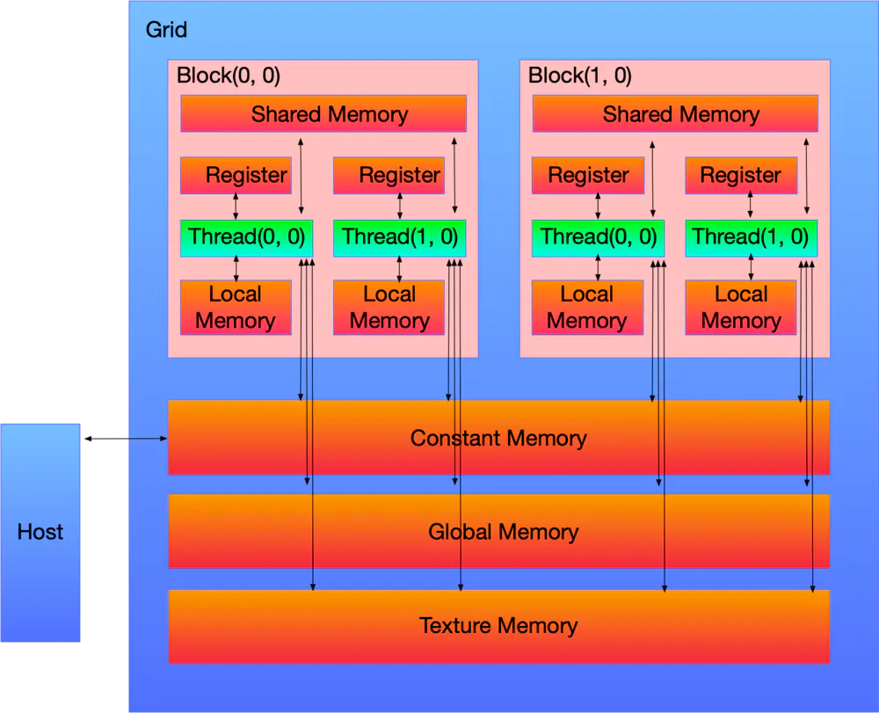
共享内存
目前为止，我们一直都在区分主机和设备内存，而设备内存就像某种单独的内存类型。但实际上，CUDA 拥有更为精细的[内存层次结构](https://docs.nvidia.com/cuda/cuda-c-programming-guide/index.html#memory-hierarchy)。我们至今一直使用的设备内存称为全局内存。设备上的任何线程或块都可使用该内存，其存续时间可贯穿应用程序的整个生命周期，且内存空间相对较大。
https://www.jianshu.com/p/8d17817a7488/

Slide 41
共享内存
共享内存是由程序员定义的缓存，容量有限。此类内存 [取决于所使用的 GPU](https://docs.nvidia.com/cuda/cuda-c-programming-guide/index.html#compute-capabilities)，且可为同一个线程块内所有线程共享。共享内存是一种稀缺资源。若线程位于分配有共享内存的线程块之外，则无法访问此共享内存，且此类内存在核函数执行完毕后即会被释放。然而，共享内存带宽远高于全局内存，可在许多核函数中发挥出色的使用效果，尤其是有助于优化性能。
__shared__ float tile[TILE_DIM][TILE_DIM];
__syncthreads();
https://developer.nvidia.com/blog/efficient-matrix-transpose-cuda-cc/

Slide 42
程序计时
cudaEvent_t startEvent, stopEvent;
cudaEventCreate(&startEvent);
cudaEventCreate(&stopEvent);
cudaEventRecord(startEvent, 0);
cudaEventRecord(stopEvent, 0);
cudaEventSynchronize(stopEvent);
cudaEventElapsedTime(&ms, startEvent, stopEvent);

Slide 43
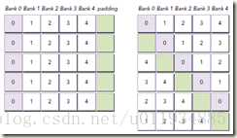
存储块冲突
共享内存一共有 32 个存储块，且内存读写可以同时运行。当并行线程尝试访问同一存储块内的内存时，我们将这种情况称为存储块冲突，该冲突将导致操作的顺序化。
https://blog.csdn.net/u011934885/article/details/54706812
https://docs.nvidia.com/cuda/cuda-c-programming-guide/index.html#compute-capabilities

Slide 44
Numba实现并行算法
/ 07

Slide 45
Numba的安装
conda install numba
conda install jupyter
conda install cudatoolkit

Slide 46
编写kernel函数
from numba import cuda
@cuda.jit
def func(x, y):
pass

Slide 47
常用操作
a = cuda.to_device(a) # cudaMemcpy HTOD
cuda.synchronize()
a.copy_to_host() # DTOH
a_out = cuda.device_array_like(a_in)
cuda.blockIdx.x * cuda.blockDim.x + cuda.threadIdx.x
tile = cuda.shared.array((32, 32), numba.types.int32)
cuda.syncthreads()
func[grid_size, block_size](d_a, d_b, d_c)

Slide 48
Thanks
爱学习的阿噜

